Slide 1

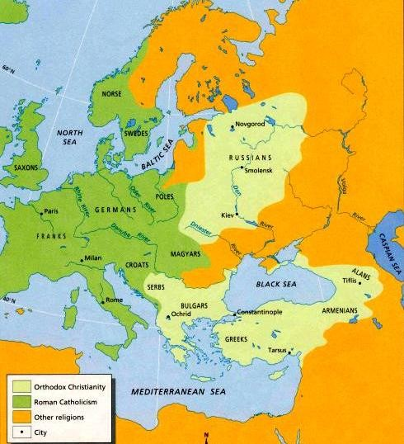

¿Que institución, que hemos discutido anteriormente, fue la fuerza unificadora de los pueblos demarcados en las zonas verdes del mapa?
Spain
Verde: Iglesia Católica Apostólica Romana
Naranjo: Otras Religiones
Crema: Cristianos Ortodoxos

Slide 2
Indulgencias
De acuerdo a la Iglesia Católica Medieval, los cristianos debían buscar una forma de pagar o absolver sus pecados.
Las indulgencias eran documentos que liberaban a las almas del purgatorio, el cual era un lugar en el cual las almas eran castigadas hasta que hayan pagado por sus pecados.
La Iglesia ofrecía una alternativa para evitar el purgatorio – una indulgencia en el cual el cristiano tendría que pagar por todo el tiempo que su alma pasaría en el purgatorio de acuerdo a los pecados que haya cometido.
Las indulgencias pasaron a ser una importante fuente de ingresos para la Iglesia Católica.
“En cuanto la moneda suena en el cofre, un alma escapa del purgatorio”. Johann Tetzell, vendedor de Indulgencias.

Slide 3
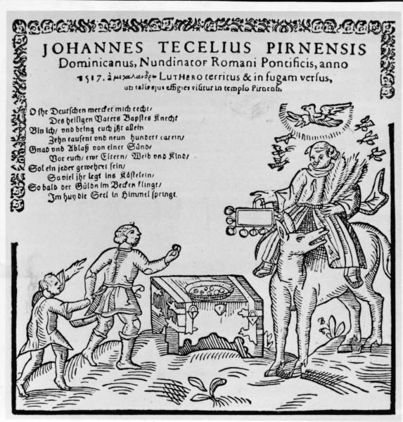

Slide 4

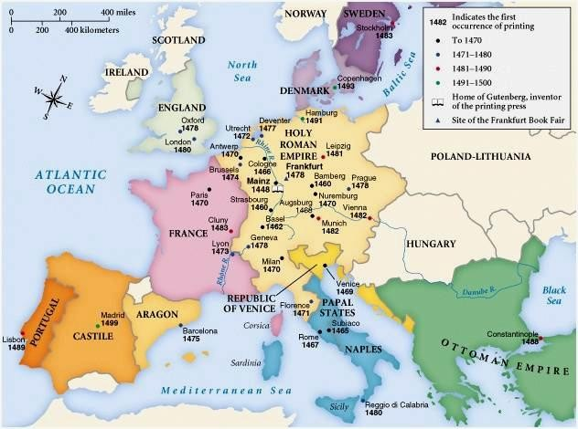
Años en los que llegó el desarrollo de la Imprenta:
Entre 1470
Entre 1471 y 1480
Entre 1481 y 1490
Entre 1491 y 1500

Slide 5
MARTÍN LUTERO
Teólogo y reformador alemán, padre de la Reforma Protestante, criticó y combatió la corrupción de la Iglesia católica del siglo XVI
Martín Lutero, impulsor de la Reforma
Protestante en Alemania, nació el 10 de
noviembre de 1483, en Eisleben, una localidad situada en el centro de Alemania. Lutero procedía de una familia de campesinos.

Slide 6
OBRAS IMPORTANTES
• Siendo ya profesor comenzó a criticar la
situación en la que se encontraba la Iglesia católica:
• Las Indulgencias: Por medio de la
compra de indulgencias, según la
enseñanza tradicional, se libraba a las
almas recluidas en el purgatorio de los
tormentos del mismo.

Slide 7
• Intermediarios: Lutero defendió la doctrina del «sacerdocio universal», que implicaba una relación personal directa del individuo con Dios en la cual desaparecía el papel mediador de la Iglesia.
• La interpretación de las Sagradas Escrituras: No tenía por qué ser un monopolio exclusivo del clero (Iglesia Católica), sino que cualquier creyente podía leer y examinar libremente la Biblia.
Interpretación Directa entre Dios y las Personas a través de la Sagradas Escrituras (Biblia), sin mediadores como la Iglesia Católica

Slide 8
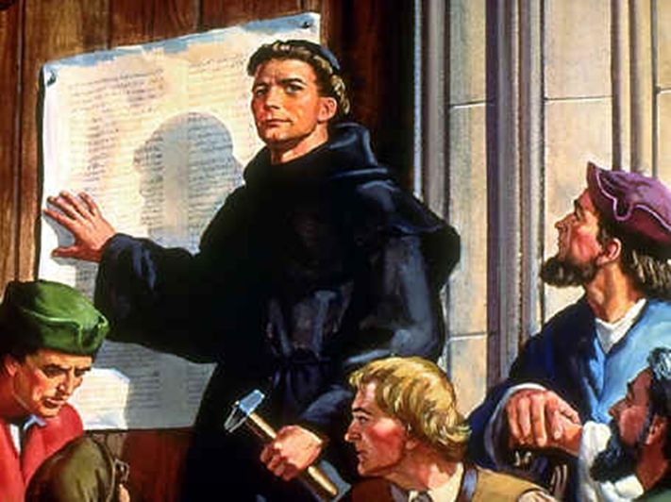
Las protestas de Lutero fueron subiendo de tono hasta que, a raíz de una campaña de venta de bulas
eclesiásticas para reparar la basílica de San Pedro, decidió hacer pública su protesta redactando 95 tesis que clavó a la puerta del castillo de Wittenberg (1517).
Martín Lutero clavando sus 95 tesis

Slide 10
LA REFORMA
Del siglo XVI fue basada sobre cinco grandes conceptos bíblicos:
• 1. Sola Fe, que significa que solamente por medio de la fe en la persona y la obra
redentora de Jesús podemos ser aceptos
delante de Dios.
• 2. Sola Escritura, que concluye que la palabra de Dios es la única autoridad para que el pecador encuentre el camino de la salvación.

Slide 11
3. Solo Cristo, que sostiene que la justificación se obtiene sólo por los méritos de
la muerte de Cristo en la cruz.
• 4. Sola Gracia, que afirma que la salvación es sólo por la gracia de Dios. Nadie la merece.
• 5. Solo a Dios sea la gloria, que declara que el creyente reconoce que sólo Dios Padre, Hijo y Espíritu Santo merece toda la honra y la gloria por su obra salvadora.

Slide 12
rechaza la primacía y autoridad romana
del papado como institución divina.
También se crearon las iglesias luteranas, que siguen vigentes hasta el
día de hoy.

Slide 13
IGLESIA CATÓLICA
La Iglesia hizo comparecer varias veces a Lutero para que se retractase de aquellas ideas (en 1518 y 1519); pero en cada controversia Lutero fue más allá y rechazó la autoridad del papa, de los concilios y de los «Padres de la Iglesia», remitiéndose en su lugar a la Biblia y al uso de la razón.

Slide 14
LUTERO Y LA HISTORIA
1• Critica a la Iglesia Católica por su frivolidad y por la venta de indulgencias.
2• Inicia la reforma Protestante.
3• Rechaza la autoridad católica.
4• Traduce la Biblia al alemán (idioma o lengua Nacional), ya que antes las Biblias se encontraban solo en idioma Latín (Idioma de la Iglesia Católica)
5• Funda la Iglesia Protestante.
6• Muere 18 de febrero de 1546, Alemania.

